Slide 1
«Это важно знать!»
(грипп: симптомы, профилактика, лечение).
Классный час в 5-ых классах
Учитель биологии
МОУ СОШ №50 г.Твери
Кузьмина Елена Викторовна

Slide 2

На всем протяжении своего существования человечество сталкивалось с угрозой глобальных эпидемий: оспа, чума, дизентерия, туберкулез. Но не стоит забывать, что «королем» всех эпидемий является ГРИПП.

Slide 3

"У меня печальный вид -
Голова моя болит,
Я чихаю, я охрип.
Что такое?
Это - грипп!"
С.В. Михалков

Slide 4
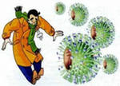
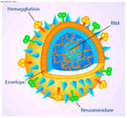
Грипп:
острое инфекционное заболевание дыхательных путей, вызываемое вирусом гриппа;
входит в группу острых респираторных вирусных инфекций (ОРВИ);

Slide 5
ИСТОРИЯ ЗАБОЛЕВАНИЯ

Slide 6
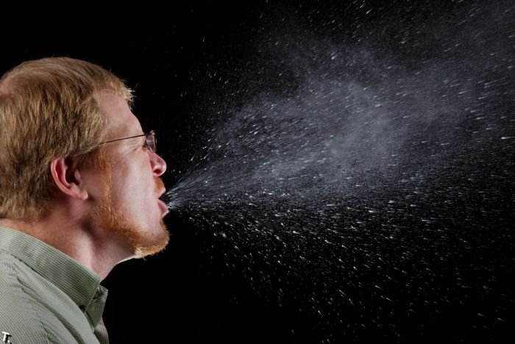
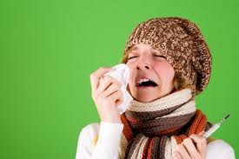
Распространение
К гриппу восприимчивы все возрастные категории людей.
Источником инфекции является больной человек с явной или стёртой формой болезни, выделяющий вирус с кашлем, чиханием и т. д.
Больной заразен с первых часов заболевания и до 3 – 5-х суток болезни.

Slide 7
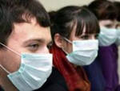
Распространение
Характеризуется аэрозольным (вдыхание мельчайших капель слюны, слизи, которые содержат вирус гриппа) механизмом передачи и чрезвычайно быстрым распространением в виде эпидемий и пандемий.

Slide 8
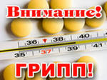
Пути передачи вируса гриппа
*Воздушно-капельный (вирус сохраняется в воздухе до 9 часов)
*Воздушно-пылевой (вирус сохраняется на различных поверхностях до 48 часов)
*Бытовой (вирус сохраняется на коже рук до 15 минут, на денежных купюрах до 2 недель, особую опасность представляет клавиатура банкоматов.)

Slide 9
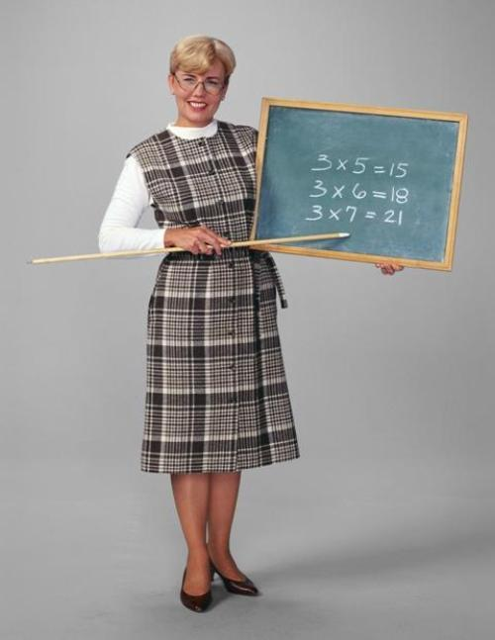
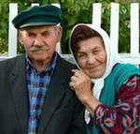
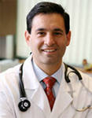
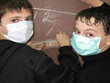
«Восприимчивость к гриппу».
Группы риска
Ослабленные лица
Школьники
Пожилые люди
Работники сфер обслуживания, здравоохранения, образования

Slide 10
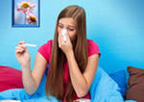
«Как уберечься от гриппа».
Старайтесь избегать контакта с людьми, у которых есть признаки простуды: кашель, чихание, повышенная температура тела и др.

Slide 11
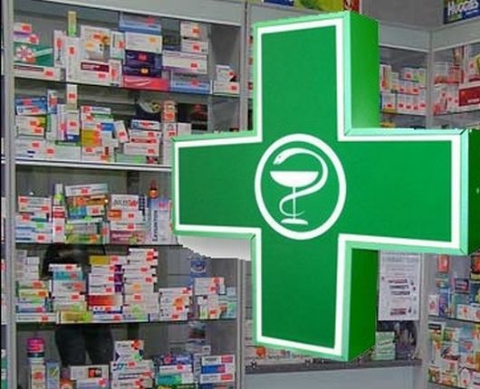
«Как уберечься от гриппа».
Старайтесь во время эпидемии гриппа не посещать общественные места (магазины, аптеки, общественный транспорт).

Slide 12
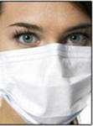
«Как уберечься от гриппа».
Используйте защитную ватно-марлевую повязку.

Slide 13
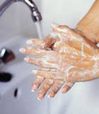
«Как уберечься от гриппа».
Чаще мойте руки (один из способов передачи вируса есть контактный и через предметы обихода).

Slide 14


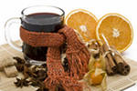
«Как уберечься от гриппа».
Принимайте витамины.
Употребляйте больше овощей и фруктов.

Slide 15
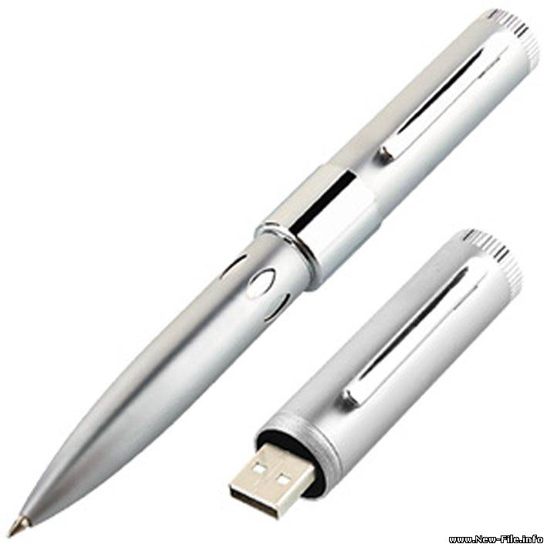
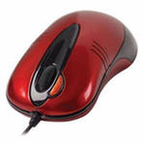
«Как уберечься от гриппа».
6.Не пользоваться чужими ручками и «мышью».

Slide 16
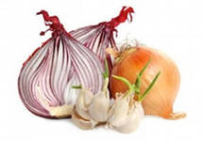
«Как уберечься от гриппа».
Для профилактики в период эпидемий гриппа можно принимать по 2-3 зубчика чеснока ежедневно. Достаточно пожевать несколько минут зубчик чеснока, чтобы полностью очистить полость рта от бактерий. Положительным действием обладает и употребление репчатого лука.

Slide 17
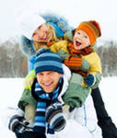
«Как уберечься от гриппа».
Дети должны как можно больше гулять: на свежем воздухе заразиться гриппом практически невозможно.

Slide 18
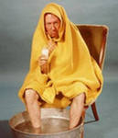
«Как уберечься от гриппа»
Очень помогают теплые ножные ванны с горчицей(5-10 мин.), после чего стопы растираются какой-либо разогревающей мазью. В дополнение к назначенным врачом лекарствам можно использовать вкусные немедикаментозные средства, такие как отвар шиповника, чай с малиной и медом, липовый чай. Сок малины с сахаром – хорошее освежающее питье при высокой температуре.

Slide 19
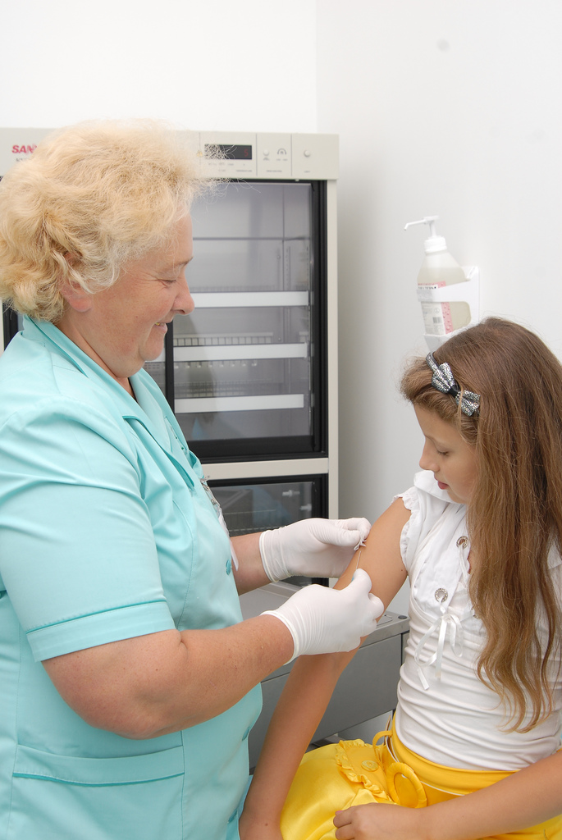

ПРИВИВКА

Slide 20
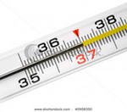
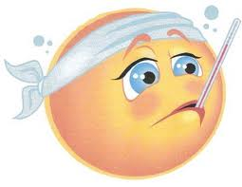
«Протекание заболевания»
Обычно грипп начинается остро. Инкубационный период, как правило, длится 2-5 дней. Затем начинается период острых клинических проявлений. Тяжесть болезни зависит от общего состояния здоровья, возраста, от того, контактировал ли больной с данным типом вируса ранее. В зависимости от этого у больного может развиться одна из четырех форм гриппа: легкая, среднетяжелая, тяжелая, гипертоксическая.

Slide 21
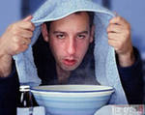
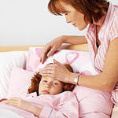
При развитии тяжелой формы гриппа температура тела поднимается до 40-40,5°С. В дополнение к симптомам, характерным для среднетяжелой формы гриппа, появляются судорожные припадки, галлюцинации, носовые кровотечения, рвота.

Slide 22

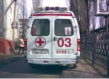
«Статистика».
Ежегодно в мире заболевают гриппом 1,2 млрд человек, то есть 20% населения земного шара. Более 500 тыс. из них умирают. В самых крупных эпидемиях последних ста лет погибло: в 1955 году — 2 млн человек, в 1968−м — 1 млн, в 1918−1920 годах, при известном испанском гриппе, — более 40 млн.

Slide 23
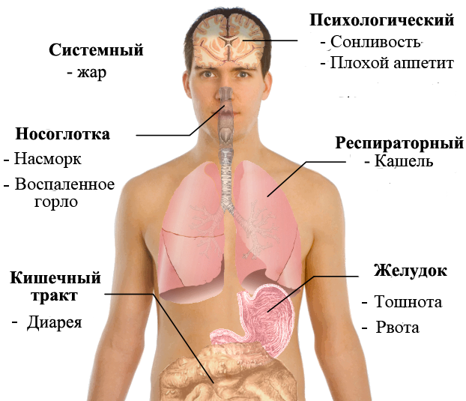
Симптомы гриппа

Slide 24
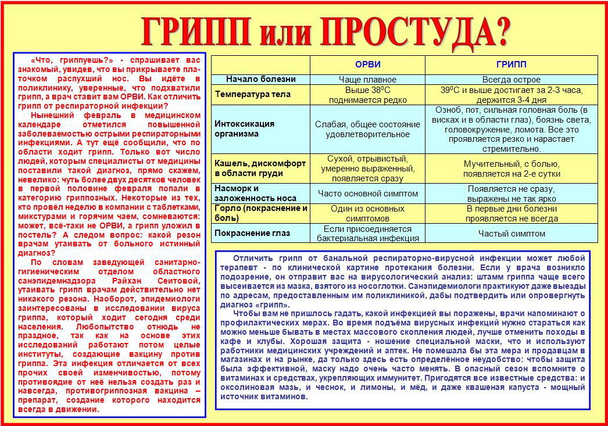
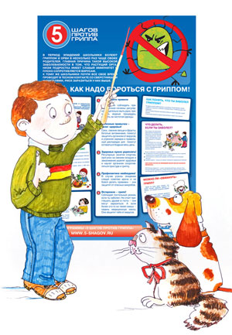


Slide 26

Секрет 1
Кроссворд « Помощники здоровья»
Силачом я стать
хочу.
Прихожу я к силачу:
- Расскажите вот о чем,
Как вы стали силачом?
Улыбнулся он в ответ:
Очень просто.
Много лет
Ежедневно ,
встав с постели,
поднимаю
я …
в | о | з | д | у | х
з | а | р | я | д | к | а
Ясным утром вдоль
дороги
На траве блестит роса.
По дороге едут ноги
И бегут два колеса.
У загадки есть ответ
Это мой ...
с | п | о | р | т
Он с тобою и со мною
Шел лесными стежками,
Друг походный за спиною
На ремнях с застежками.
Просыпаясь утром рано
Вместе с солнышком румяным,
Заправляю сам кроватку,
Быстро делаю ... .
Солнце, ... и вода –
наши лучшие друзья.
На ледяной площадке крик,
К воротам рвётся ученик -
Кричат все: Шайба!
Клюшка! Бей!
Весёлая игра...
р | ю | к | з | а | к
Кто на льду меня догонит?
Мы бежим вперегонки.
А несут меня не кони,
А блестящие...
Хочешь ты побить рекорд?
Так тебе поможет ...
х | о | к | к | е | й
в | е | л | о | с | и | п | е | д
к | о | н | ь | к | и
г | а | н | т | е | л | и

Slide 27

Секрет 2
Прочитайте строчки из песни.
7 ешь | 4 есл | 9 ть | 3 йся,
12 ов! | 10 зд | 1 Зак | 6 хоч
2 аля | 8 бы | 5 и | 11 ор
ешь
есл
ть
йся,
ов!
зд
Зак
хоч
аля
бы
и
ор
Закаляйся,
если хочешь быть здоров!

Slide 28
Секрет 3
Что необходимо человеку, чтобы хорошо учиться, заниматься многими интересными и важными делами, отдыхать и расти здоровыми?
Соберите
рассыпавшееся
слово:
Е Р И М Ж
РЕЖИМ

Slide 29
Секрет 4
Прочитайте фразу, и вы узнаете , что для человека необходимо.
о | р | у | е | з | д | у
в | ф | к | л | н | о | к
о | и | т | о | ы | р | т
щ | и | ы | п | е | п | ы

Slide 30



БУДЬТЕ ЗДОРОВЫ!!!

